Slide 1
OT油温 6時間先予測（E1–E4）
時系列予測分析レポート
期間
2025-09-16 〜 2025-09-20
著者
中塚一瑳
データ源
ETT（
Github
, 期間, 粒度=1h）
2025年9月21日

Slide 2




アジェンダ
分析準備
実験実施
1
目的・課題概要
7
実験構成（E1～E4概観）
2
データセット（ETT）
8
E1詳細（XGB→LSTM転用）
3
EDAサマリ
9
E2詳細（ベースライン）
4
太陽光とOTの相関性
10
E3詳細（外れ値処理）
5
前処理・特徴量
11
E4詳細（脱季節化）
6
モデルの選定
結果評価
実用化
12
結果ハイライト（RMSE）
16
実行方法
13
ベースライン: y=0比較
17
提出物
14
解釈（考察）
18
反省・課題
15
E3の異常値除外の正当性
19
次への提案
OT油温 6時間先予測（E1–E4）分析レポート

Slide 3






データセット（ETT）
データ構造
date
HUFL
HULL
MUFL
MULL
LUFL
LULL
OT
注: OT（油温）が予測対象となる目的変数です
データセット情報
前処理概要
期間
2016-07-01 〜 2019-06-26
欠損処理:
asfreq('H')
→
dropna()
粒度
1時間
時間軸設定: 適切なDateTime型の設定
hourly
分割法: 時間順 train→test
レコード数
約17,420件
欠損なし
深層学習に十分
検証: 時系列クロスバリデーション
LSTMなどのニューラルネットワーク系モデルの訓練に適した十分なデータ量
正規化: 特徴量ごとに標準化
出典URL
ETTデータセット（リンク記入）
データ品質
ETTデータセットは3年分の時系列データを提供し、欠損値もなく、連続性と一貫性が高い高品質なデータセットです。
OT油温 6時間先予測（E1–E4）分析レポート

Slide 4




目的・課題概要
予測目的
OT（油温）の6時間先予測値の
変化量
を推定する
実装：
TARGET_FUTURE = OT.shift(-6) - OT
達成条件
RMSE/MAEの改善：従来手法より
予測精度向上
ベースライン(y=0)比較：
RMSE0指標の低下
実用的かつ再現性のある予測モデルの構築
制約条件
時系列因果性の厳守
：未来データの使用禁止
データリーク防止
：正しい訓練/評価分割
移動統計量は必ず
shift(1).rolling(W)
形式
OT油温 6時間先予測（E1–E4）分析レポート

Slide 5

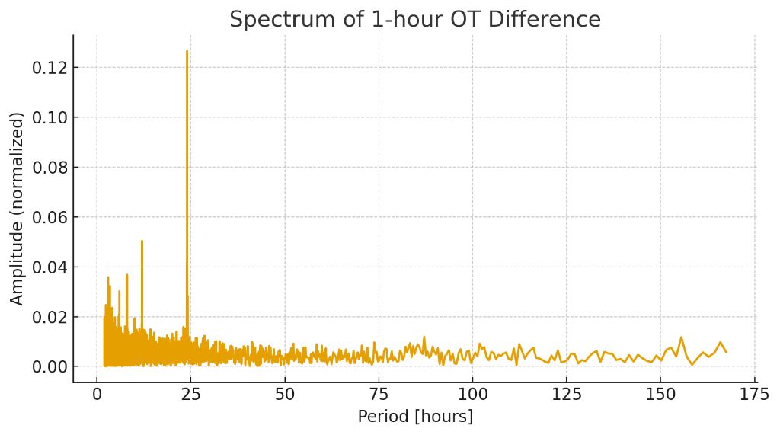


EDAサマリ
欠損処理
Spectrum of 1-hour OT Difference
生データに欠損値はなし
時系列整形処理として下記を実施：
asfreq('H')
→ 1時間間隔で時系列インデックス整形
dropna()
→ 不要行削除
相関分析所見
外生変数とOT間
: 即時相関は小さい（同時点での関連性が弱い）
OTの自己相関
: 非常に強い（過去値が将来値の良い予測子）
予測含意
: OTの過去値が最重要予測因子
スペクトル分析
分析結果の含意:
ΔOT
: 12時間/24時間周期に明確なピーク
OT油温変化量（ΔOT）には明確な日次周期パターンが存在し、これは太陽光・温度変化などの環境要因による影響と推測されます。24時間周期（0.12付近）に顕著なピークが確認でき、この周期性を活かした特徴量設計が予測精度向上に寄与します。
周期性
: 日次（24h）サイクルが最も顕著
OT油温 6時間先予測（E1–E4）分析レポート

Slide 6


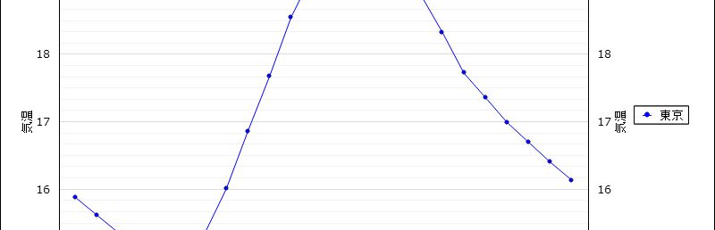







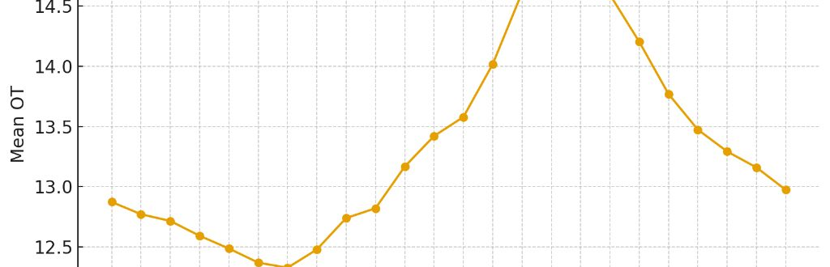

太陽光とOTの相関性分析
気温とOTの時間的類似性
時間帯別平均値の比較
気温とOT（油温）の時間別平均値が極めて類似したパターンを示しています：
気温の時間帯別平均（2010年）
両者とも
朝6時頃に最低値
を記録
日中に上昇し、
14-16時にピーク
に到達
夕方から夜にかけて徐々に低下するサイクル
熱伝播プロセスの類似性(予想)
環境熱サイクル：
太陽光
地面
空気
出典:
気温.jp
油温サイクル：
OTの時間帯別平均（全期間）
太陽光
容器
油
熱力学的考察
OTは
太陽光による熱伝導・放射
の影響が支配的
気温と同様の
日周期パターン
が明確に観測される
熱容量の違いにより
遅延効果
が若干観察される
出典: ETTデータセット分析結果
OT油温 6時間先予測（E1–E4）分析レポート

Slide 7









機械学習モデルの選定
XGBoost
LSTM
ツリーベースのアンサンブルモデル。特徴量の相互作用を効果的に学習
Long Short-Term Memoryネットワーク。時系列データの長期依存関係を学習
長所
長所
特徴量重要度が見える
時間遅れを内部状態で表現
過去ラグを増やせば性能UP
長期的な時間依存性を捉える
ハイパーパラメータ調整が容易
非線形パターンの学習に優れる
OT油温 6時間先予測（E1–E4）分析レポート

Slide 8




前処理・特徴量（共通）
ターゲット変数定義
移動統計量
窓幅: W={24,168} 時間
油温変化量予測：
TARGET_FUTURE = OT.shift(-6) - OT
実装形式:
shift(1).rolling(W)
統計量: 平均・標準偏差・最大・最小
ラグ特徴量
時間特徴量
標準ラグ: L={6,12,24}時間前のOT値
未来位相:
(+6h)
hour/dow/month
追加ラグ:
OT_lag18
(18時間前)
Fourier変換: 24h/168h, k=1..2（位相調整）
時系列因果性を厳守した設計
季節差分: 24h/168hサイクルの特徴捕捉
OT油温 6時間先予測（E1–E4）分析レポート

Slide 9

実験構成（E1～E4概観）
実験アプローチ
E1
XGB特徴量選択からLSTMへ転用
ΔOTをターゲットとし、XGBoostによるGain上位特徴量を選別後、LSTMモデルへ転用
E2
ベースライン（周期中心）
標準的なアプローチによるベースラインモデル。周期性を考慮した基本実装
E3
外れ値除去アプローチ
脱季節化の前に外れ値（急激な油温変化）を除外し、安定したパターンで学習
E4
脱季節化アプローチ
y = ΔOT − m(hour) の変換により時間帯ごとの周期変化を差し引き、残差を予測
OT油温 6時間先予測（E1–E4）分析レポート

Slide 10



E1詳細（XGB→LSTM転用）
高相関削減
XGB特徴量重要度（Gain）- Top 5
多重共線性問題回避のための特徴量クリーニング
OT
4120
閾値
THR=0.98
を超える相関ペアを検出
ターゲット変数との相関が低い方を削除
OT_ma24
1103
OT_ma3
675
LSTM転用プロセス
OT_lag1
447
XGBoostで特徴量重要度（Gain）を算出
OT_ma12
379
上位K特徴量を選別（K=20を検証）
選別された特徴量のみをLSTMモデルに投入
OT自体と移動平均特徴量（ma）が上位を占める
OTの重要度が他特徴量と比較して極めて高い
ハイパーパラメータ：epochs=100, batch=32, patience=10
特徴量抽出
前処理
重要度算出
上位特徴量
選定
モデル構築
XGBoost
LSTM
OT油温 6時間先予測（E1–E4）分析レポート

Slide 11
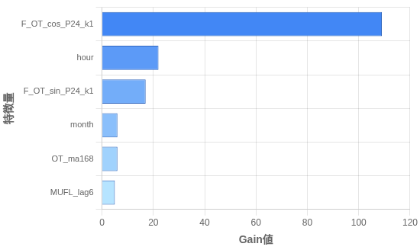
E2詳細（ベースライン・周期中心）
アプローチ概要
ターゲット変数を
ΔOT_6
（6時間先の油温変化量）に設定
定義：
ΔOT_6 = OT.shift(-6) - OT
重要な発見
ΔOT_6導入により
の圧倒的な重要度が除外され、潜在的な周期性特徴量が浮き彫りに
OT自体
最重要特徴量が
（F_OT_cos_P24_k1）となり、日射パターンの影響を明確に検出
24時間周期性
時間（hour）
が第2位の重要度となり、三角関数と組み合わさり非線形な周期を表現
インサイト
※E1と異なり、OT自体の重要度は除外され、潜在的パターンが明確化
周期性の発見：OT変化は24時間周期に強く依存
日射影響：太陽光サイクルと時間帯効果の重要性
E4実験の基盤：周期性補正の有効性示唆
OT油温 6時間先予測（E1–E4）分析レポート

Slide 12

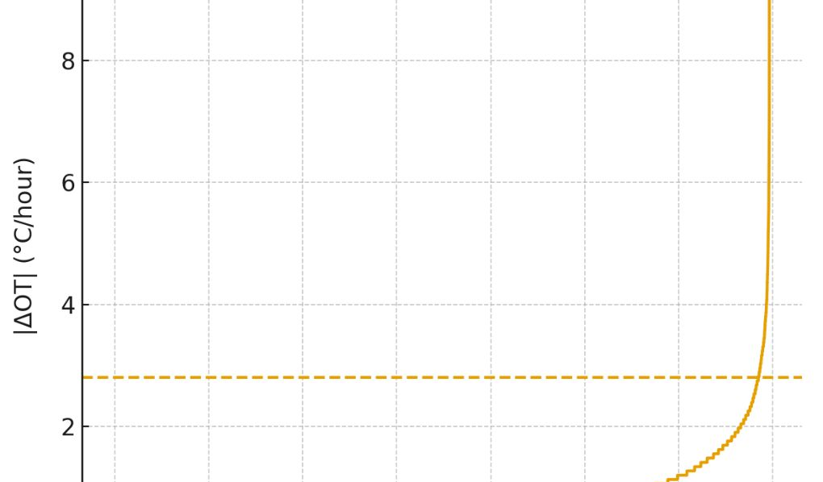



E3詳細（外れ値処理）
外れ値検出指標
1時間ごとの油温変化量の絶対値を使用
指標：
dOT1 = |OT.diff()|
未来変動の最大値計算
未来6時間分の最大変化量を算出
fwd_max6 = max(|ΔOT|) in next 6h
急激な変化（潜在的な異常値）を特定
閾値による除外処理
閾値
|ΔOT| ≥ 2.8
を超えるデータを除外
除外データ数: 296件 / 全17,419件 = 1.699%
Sorted |ΔOT| (1h)
- 閾値2.8を超える値は全データの1.699%（296/17,419）
人為的操作や突発的な機器異常に由来する急変を検出
E3の効果
急激な油温変化（異常値）による予測誤差を軽減
安定したパターンでの学習が可能に
OT油温 6時間先予測（E1–E4）分析レポート

Slide 13


E4詳細（脱季節化）
m(hour)推定（trainのみ）
時間帯ごとの平均変化量を訓練データのみから推定
定義：
m(hour) = E[ΔOT|hour]
※ 訓練データのみから算出し、検証・テストデータには同じ値を適用
TARGET_CENTERED定義
脱季節化された目標変数：
TARGET_CENTERED = TARGET_FUTURE − m(hour)
時間帯による自然変動を差し引いた「純粋な変化量」
ベースライン（y=0）との比較でより意味のある指標に
周期成分の残差化効果
24時間周期の規則的パターンを除去
モデルが非周期的な変動要因に集中可能に
実質的な予測精度の向上（RMSE0低下）
予測値 = モデル出力 + m(hour) で元スケールに戻す
OT油温 6時間先予測（E1–E4）分析レポート

Slide 14



結果ハイライト（RMSE）
評価指標
実験結果一覧
予測精度の評価指標：
実験
施策
XGB
LSTM
y=0ベースライン(RMSE0)
RMSE
：二乗平均平方根誤差（予測の正確性）
MAE
：平均絶対誤差（予測の偏りの少なさ）
E1
周期特徴追加
1.40
1.37
—
RMSE0
：y=0ベースラインとの比較
XGBのGainで特徴選別→LSTM転用
E2
1.60
1.51
1.6
データ分割方法
目標=ΔOT（現OTの支配を低減）
E3
1.21
1.20
1.5
時系列の特性を考慮した分割：
時間順
：train→val→test（シャッフルなし）
E4
脱季節化（y=ΔOT−m(hour)）
1.21
1.21
1.3
バリデーション
：モデル選択・早期停止用
XGB
LSTM
最良結果
テスト
：最終評価は一回のみ実施
※ 数値はテスト評価の結果のみを表示
注：全ての実験で同一の分割条件を適用し、公平な比較を実現
OT油温 6時間先予測（E1–E4）分析レポート

Slide 15


ベースライン: y=0比較
RMSE0指標
実験間比較
ベースラインモデル（y=0）における指標
E2
RMSE0 = 1.6
意味：
小さいほどターゲットの設定が適切で、OTの特性を説明出来ていると言える
E3
RMSE0 = 1.5
E4
RMSE0 =
1.3
E4の性能向上
目標設計の価値
脱季節化手法（m(hour)）により、ベースラインとの差が拡大。これは周期性を予めモデリングすることで、残差学習が容易になった効果と考えられる。
E3→E4の性能向上は「目標変数の再設計」がもたらした効果。複雑なパターンを含む変数よりも、残差化された単純な目標の方が予測精度が高まる。
OT油温 6時間先予測（E1–E4）分析レポート

Slide 16









解釈（考察）
主要所見
影響因子の相対的重要度
周期性要因
が予測精度に最も寄与
（日射パターンに連動）と
自己回帰特性
時間周期性パターン
高
日周期（24h）・週周期（168h）の繰り返し
外生負荷変数（HUFL, HULL等）の寄与は
であり、OT自身の系列特性が支配的
限定的
過去の油温値（自己回帰）
高
E4の脱季節化手法が示唆するのは
直近のラグ値と移動平均統計量
の概念の有効性
m(hour) ≈ 期待変化量
外生負荷変数
低
HUFL, HULL, MUFL, MULL, LUFL, LULL
詳細解釈
周期成分の重要性
: 日周期（24h）・週周期（168h）のパターンが予測の基盤となっている
E4モデルの意義
m(hour) ≈ E[ΔOT|hour]
自己回帰構造
: 過去のOT値（特に6h, 12h, 24h前）が最も強い予測因子
時間帯別平均変化を差し引くことで
残差の予測精度向上とベースライン性能の改善を両立
時間帯別平均変化（E4）
: 「時間帯ごとの平均的な変化量」が強力なベースラインとなり得る
「0予測に近い」＝「周期変化に近い」
OT油温 6時間先予測（E1–E4）分析レポート

Slide 17

実行方法
Google Colabでの実行手順
1
Google Colabを開く
次ページのリンクからColabノートブックにアクセス
2
データを配置する
ett.csvファイルを /content/ett.csv として配置
3
全セルを実行
「ランタイム」→「すべてのセルを実行」を選択
OT油温 6時間先予測（E1–E4）分析レポート

Slide 18





E3の異常値除外の正当性
OTに影響を及ぼす要因分析
人為的操作の可能性
自然要因：
物理法則に従った緩やかな変化
特定の変化前に反対方向の変化が見られる
日光による熱伝導（太陽→容器→油）
特定の変化後に一定値への収束傾向
電力負荷による発熱
周囲温度による自然な放熱・冷却
人為要因：
急激な変化をもたらす操作
仮説：人為的操作は予測対象外
設備調整・交換
仮説：
大きなΔOTは人為的操作によるものであり、予測する必要がない
意図的な冷却操作
予測モデルの目的は「自然な変化」を予測すること
自然現象では説明できない変化
スケジュールされた人為的操作は別系統で管理されるべき
予測不能な人為的操作はノイズとして除去が妥当
観測事実：
データ内にΔOT = −5℃/h といった急激な冷却が存在
自然放射冷却の物理的限界は約 −1℃/h程度
E3手法の実証的効果
環境温度との最大差からの熱力学的計算でも説明不可能
閾値 |ΔOT| ≥ 2.8 で全データの 1.699%（296/17,419点）のみ除外
外生変数（HUFL, HULL等）の急変との相関も見られない(相関係数0.2以下)
RMSEが 1.60 → 1.21 へ大幅改善（
24.4%向上
）
ベースラインRMSE0も 1.6 → 1.5 と減少(RMSE/RMSE0は明らかに改善)
予測精度・安定性・実用性のバランスが最適化
OT油温 6時間先予測（E1–E4）分析レポート

Slide 19


反省・課題
モデルの説明力不足
y = ΔOT - m(h)
この変換を十分に説明するモデルが作成できていない。
周期性除去後の残差をより正確に捉える手法の検討が必要。
もし今回の結論が正しいと仮定するとOTから電力量を予測するというReadMeにある試みと対立
特徴量の最適化課題
XGBoost
と
LSTM
で同じ特徴量を使い回したが、
本当は
LSTM
に適した特徴量があったはず。
XGBoost
LSTM
ツリーベースモデルに最適な特徴量
時系列パターンを捉える異なる特徴表現が必要
OT油温 6時間先予測（E1–E4）分析レポート

Slide 20

提出物
Google Colabノートブック
E1
https://colab.research.google.com/drive/18mogSGkPBEcasQnky9yg3k7sF4TnokET?hl=ja#scrollTo=SQ3T_RQZWRLC
E2
https://colab.research.google.com/drive/1Mjnykv_nMVIoPqHG51SRb_fnX1Puhj-n?hl=ja#scrollTo=SQ3T_RQZWRLC
E3
https://colab.research.google.com/drive/12PzXdAbIVje2Yt80_YwfQFYNEVQOGLB0?hl=ja
https://colab.research.google.com/drive/1zRGq5wkKEZGbveUmCN9Kp3Ap-8EWnQkC?hl=ja#scrollTo=SQ3T_RQZWRLC
E4
OT油温 6時間先予測（E1–E4）分析レポート

Slide 21



次への提案
外部データの活用
その地域の気温や温度調節装置などの情報があれば、
極めて高い精度のモデル
が作成できる。
地域気象データ（気温、湿度、日照量など）
設備情報（温度調節装置の稼働状況、設定温度）
マージンの設定
ETDatasetのREADMEにもあったように、予測値が実値よりも小さくなったらといけない場合、
モデルの評価方法を変える
。
非対称損失関数の導入（過大予測により大きなペナルティ）
保守的なマージン設定による安全予測
予測値 ≤ 実測値 の制約を満たすための評価指標の再設計が必要
OT油温 6時間先予測（E1–E4）分析レポート

